Slide 1

¿Dónde están mis votantes?
Presenta: Juan Carlos Gutiérrez Valle.

Slide 2


Elementos a considerar.
Ideología: Partido de centro izquierda, afín a los postulados de AMLO.
Objetivo principal:
SOBREVIVIR
.

Slide 3

¡La ciencia de datos puede ayudar!
Es posible clusterizar los grupos poblacionales, entontrando similitudes que nos son evidentes a primera vista entre los miembros de la población.
Se utilizó el algoritmo de Kmodes dentro de los modelos de aprendizaje no Supervisado de Machine learning. Además, se realizaron 15 features en la búsqueda de la clusterización óptima.

Slide 4
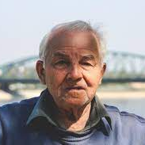
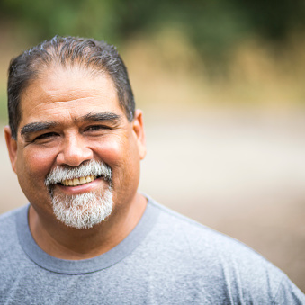
Caracterización de perfiles
Don José
Arturo
“Yo no utilizo el internet. A mi edad ya pa’ que me estreso con esos menjurjes”
“Gracias a la pensión que le da el Peje a mi papá, me alcanza un poquito más”
De 65 años o más.
Educación elemental.
Bajos recursos y clase media baja.
De 45 a 60 años.
Educación secundaria y preparatoria
Clase media-baja.

Slide 5
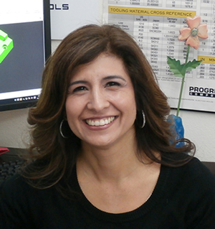

Nancy
Leticia
“Se necesita una nueva forma de hacer política.”
“El peje está loco. Es un dictador que sólo lo obedecen sus secuaces”.
De 18 a 60 años.
Secundaria, Preparatoria y Licenciatura.
Clase media
De 18 a 65 años.
Educación preparatoria.
Clase media

Slide 6
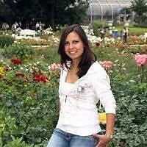
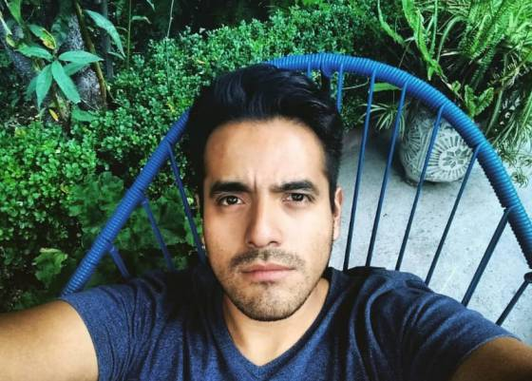
Jade
Alexis
“¡Es increíble! Este gobierno es igual que los demás.
“El gobierno debe de ser feminista… o no será”
De 18 a 45 años .
Preparatoria y Licenciatura.
Clase media
De 18 a 45 años .
Preparatoria y Licenciatura.
Clase media

Slide 7

¡Hay un nicho de
oportunidad!
El Bloque al que pertenece Nancy es el nicho de oportunidad más grande.
El sector de izquierda centro (Nancy, Alexis y Jade) representa un 28% del padrón y yo necesito el 3%

Slide 8
¿Qué otras recomendaciones podríamos dar?
Centrar trabajo territorial en capitales del país.
Zonas de esparcimiento de jóvenes universitarios y de personas de clase media.
Adecuación del discurso a minorías:
Feminismo.
Grupos Queer
Ecologistas
Programas de atracción estudiantil.
Cursos de oratoria.
Concursos de debate público.
Simuladores legislativos.

Slide 9
GRACIAS!

